Slide 1
Διαγράμματα UML στην Ανάλυση
Μέρος Δ
Διαγράμματα Επικοινωνίας
Διαγράμματα Ακολουθίας

Slide 2
περιεχόμενα παρουσίασης
Διαγράμματα επικοινωνίας
Διαγράμματα ακολουθίας
Διαγράμματα μηχανής καταστάσεων

Slide 3
διαγράμματα επικοινωνίας
Τα διαγράμματα κλάσεων μας δίνουν τη στατική οπτική στις σχέσεις μεταξύ των αντικειμένων.
Τα διαγράμματα επικοινωνίας μας παρέχουν τη δυναμική οπτική παρουσιάζοντας την αλληλεπίδραση των αντικειμένων.
Τα διαγράμματα επικοινωνίας επεκτείνουν κατά κάποιο τρόπο τα διαγράμματα αντικειμένων, παρουσιάζοντας όχι μόνο τις σχέσεις μεταξύ των αντικειμένων αλλά και την επικοινωνία τους που πραγματοποιείται με την ανταλλαγή μηνυμάτων.
Τα διαγράμματα ακολουθίας έχουν τον ίδιο σκοπό με τα διαγράμματα επικοινωνίας με διαφορετική γραφική αναπαράσταση.
Τα διαγράμματα ακολουθίας και επικοινωνίας είναι ισοδύναμα. Ένα εργαλείο case θα πρέπει να μετασχηματίζει το ένα τύπο διαγράμματος στον άλλο.

Slide 4
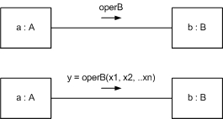
διαγράμματα επικοινωνίας - μηνύματα
Τα μηνύματα είναι ο τρόπος επικοινωνίας μεταξύ αντικειμένων
Η ανταλλαγή μηνυμάτων στα διαγράμματα επικοινωνίας γίνεται διά μέσου των συνδέσμων (links) (βλ. διάγραμμα αντικειμένων).
Στα μηνύματα μπορεί να εμφανίζονται παράμετροι και επιστροφές

Slide 5
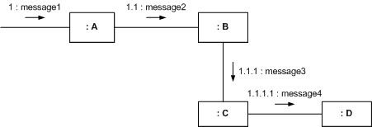
διαγράμματα επικοινωνίας -ακολουθία μηνυμάτων
Η σειρά αποστολής των μηνυμάτων εμφανίζεται από την αρίθμησή τους
Ανάλογα με τους κύκλους αποστολής μηνυμάτων και τη «στοίβα» των κλήσεων των λειτουργιών προστίθενται ψηφία στην αρίθμηση των μηνυμάτων (UML 2)

Slide 6
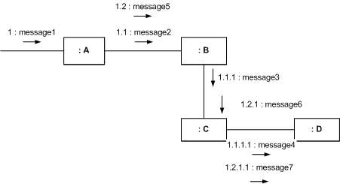
διαγράμματα επικοινωνίας – αρίθμηση μηνυμάτων
Σύνθετη αποστολή μηνυμάτων

Slide 7
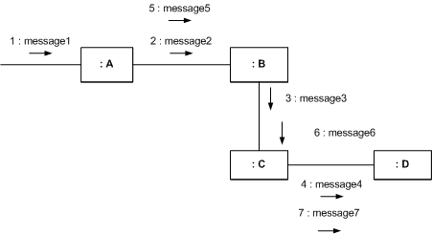
διαγράμματα επικοινωνίας – αρίθμηση μηνυμάτων
Για λόγους απλότητας μπορεί να χρησιμοποιηθεί απλή αρίθμηση αν και δεν είναι τυπική UML 2

Slide 8

διαγράμματα επικοινωνίας - μηνύματα
Αποστολή μηνύματος στο ίδιο αντικείμενο

Slide 9

διαγράμματα επικοινωνίας - επανάληψη
Για την επανάληψη χρησιμοποιείται το σύμβολο * μετά την αρίθμηση του μηνύματος.
Η συνθήκη της επανάληψης τοποθετείται σε αγκύλες

Slide 10

διαγράμματα επικοινωνίας – μηνύματα
Η αποστολή μηνύματος υπό συνθήκη γίνεται με την εμφάνιση της συνθήκης μετά την αρίθμηση του μηνύματος

Slide 11
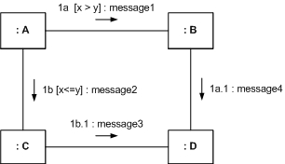
διαγράμματα επικοινωνίας – μηνύματα
Για μηνύματα με αμοιβαίο αποκλεισμό αλλάζει η αρίθμηση με τη χρήση γραμμάτων.
Τα μηνύματα 1a και 1b είναι αμοιβαία αποκλειόμενα

Slide 12

διαγράμματα επικοινωνίας – δημιουργία αντικειμένων
Η δημιουργία αντικειμένων έχει διαφορετικό συμβολισμό στην αποστολή μηνύματος

Slide 13
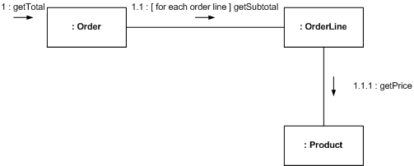
παράδειγμα διαγράμματος επικοινωνίας
Ο υπολογισμός της αξίας μίας παραγγελίας

Slide 14
διαγράμματα ακολουθίας
Τα διαγράμματα κλάσεων παρέχουν την στατική όψη (δομή) των κλάσεων.
Τα διαγράμματα ακολουθίας (sequence diagrams) παρέχουν τη δυναμική όψη.
Εμφανίζουν την επικοινωνία αντικειμένων μέσω της ανταλλαγής μηνυμάτων.

Slide 15
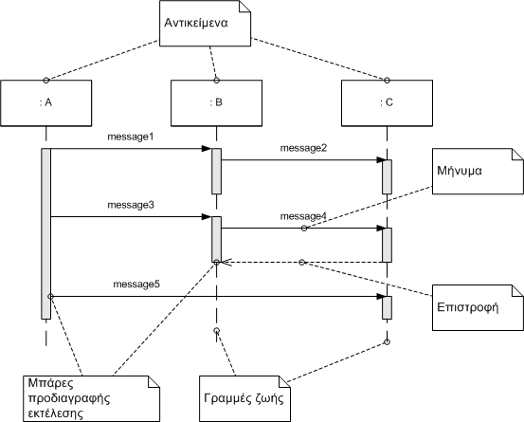
διαγράμματα ακολουθίας - σύμβολα
Η σειρά των μηνυμάτων φαίνεται από την τοποθέτηση τους στον κατακόρυφο άξονα

Slide 16
διαγράμματα ακολουθίας - σύμβολα
γραμμή ζωής (lifeline) : αναπαριστά τη διάρκεια ζωής των αντικειμένων και σχεδιάζεται ως κατακόρυφη διακεκομμένη γραμμή κάτω από τα αντικείμενα.
μπάρες προδιαγραφής εκτέλεσης (execution specification) πάνω στις γραμμές ζωής: δείχνουν τη ροή ελέγχου στην ανταλλαγή μηνυμάτων σε αντικείμενα που έχουν ενεργοποιηθεί (Ένα ενεργοποιημένο αντικείμενο είτε εκτελεί μία δική του λειτουργία είτε περιμένει την επιστροφή, όταν αποστέλλει ένα μήνυμα σε κάποιο άλλο αντικείμενο).

Slide 17
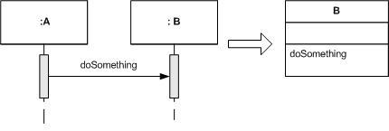
διαγράμματα ακολουθίας μηνύματα
Η αποστολή του μηνύματος doSomething στο αντικείμενο :Β αντιστοιχεί στην «κλήση» της λειτουργίας doSomething της κλάσης Β

Slide 18
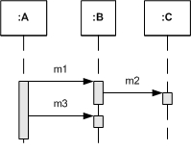
μπάρες προδιαγραφής εκτέλεσης
Η μπάρες προδιαγραφής εκτέλεσης δείχνουν τη ροή ελέγχου (στοίβα κλήσεων)
Το :Α στέλνει το μήνυμα m1 στο :Β το οποίο με τη σειρά του στέλνει το m2 στο :C. Η ροή ελέγχου επιστρέφει στο :Α το οποίο στέλνει το m3. Η μπάρα στη γραμμή ζωής του :Β «διακόπτεται» γιατί η ροή ελέγχου επέστρεψε στο :Α

Slide 19
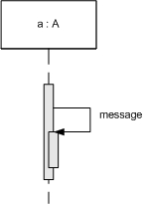
διαγράμματα ακολουθίας - μηνύματα
Μήνυμα στο ίδιο αντικείμενο

Slide 20
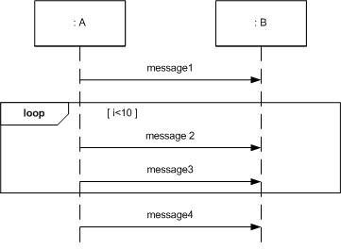
διαγράμματα ακολουθίας - επανάληψη
Για την επανάληψη χρησιμοποιείται πλαίσιο (frame) με την ένδειξη loop
Η επανάληψη συνοδεύεται με την αντίστοιχη συνθήκη

Slide 21
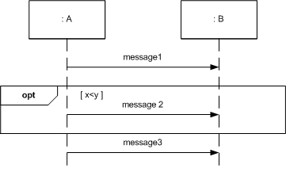
διαγράμματα ακολουθίας - μηνύματα
Για την αποστολή μηνυμάτων υπό συνθήκη (if) χρησιμοποιείται το πλαίσιο με την ένδειξη opt.
Συνοδεύεται και από την αντίστοιχη συνθήκη

Slide 22
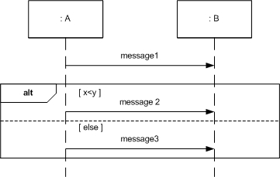
διαγράμματα ακολουθίας - μηνύματα
Για την αποστολή μηνυμάτων με αμοιβαίο αποκλεισμό (if – else) χρησιμοποιείται το πλαίσιο με την ένδειξη alt
Η διακεκομμένη γραμμή υποδεικνύει τον αμοιβαίο αποκλεισμό

Slide 23
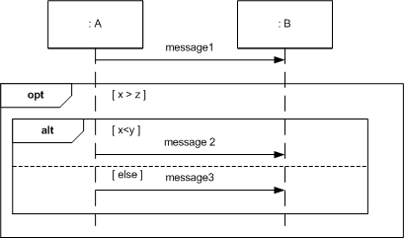
διαγράμματα ακολουθίας – περικλειόμενα πλαίσια

Slide 24
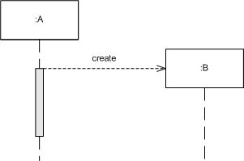
διαγράμματα ακολουθίας – δημιουργία αντικειμένων
Η δημιουργία αντικειμένων έχει διαφορετικό συμβολισμό στην αποστολή του μηνύματος
Το αντικείμενο που δημιουργείται δεν τοποθετείται στην κορυφή του διαγράμματος αλλά στο σημείο που δημιουργείται

Slide 25
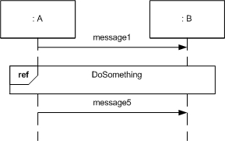
περιπτώσεις αλληλεπίδρασης
Σε ένα διάγραμμα ακολουθίας μπορεί να γίνει αναφορά σε κάποιο άλλο διάγραμμα. Η αναφορά γίνεται με το πλαίσιο με την ένδειξη ref

Slide 26
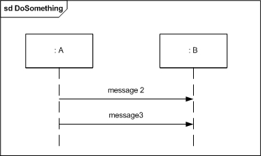
διάγραμμα με πλαίσιο
Ένα διάγραμμα με πλαίσιο με την ένδειξη sd μπορεί να χρησιμοποιηθεί σε άλλα διαγράμματα μέσω του πλαισίου ref

Slide 27
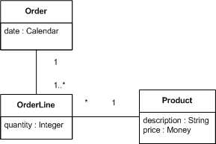
παράδειγμα – σύστημα παραγγελίας
Ζητείται ένα διάγραμμα ακολουθίας που θα εμφανίζει την επικοινωνία των αντικειμένων για τον υπολογισμό της συνολικής αξίας της παραγγελίας

Slide 28
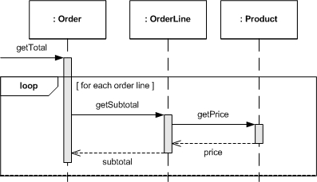
παράδειγμα – σύστημα παραγγελίας

Slide 29
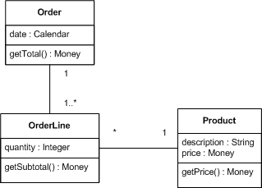
παράδειγμα – σύστημα παραγγελίας
Η ανταλλαγή μηνυμάτων σε ένα διάγραμμα ακολουθίας θα πρέπει να ενημερώνει και τις λειτουργίες του αντίστοιχου διαγράμματος κλάσεων

